Slide 1


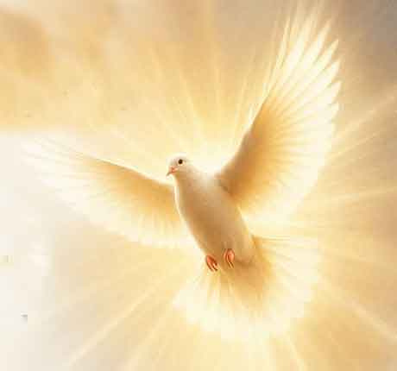



Slide 2

Kisah Para Rasul 2:4
Maka penuhlah mereka dengan Roh Kudus, lalu mereka mulai berkata-kata dalam bahasa-bahasa lain, seperti yang diberikan oleh Roh itu kepada mereka untuk mengatakannya.

Slide 3
Oleh kuasa Roh Kudus kita dapat
→ Kuasa Firman
→ Kuasa Injil
→ Kuasa Doa
→ KuasaDarah Kristus

Slide 4

Kuasa Firman
Ibrani 4:12
Sebab firman Allah hidup dan kuat dan lebih tajam dari pada pedang bermata dua mana pun; ia menusuk amat dalam sampai memisahkan jiwa dan roh, sendi-sendi dan sumsum; ia sanggup membedakan pertimbangan dan pikiran hati kita.
1 Tesalonika 2:13, Yohanes 15:7, Markus 12:24

Slide 5
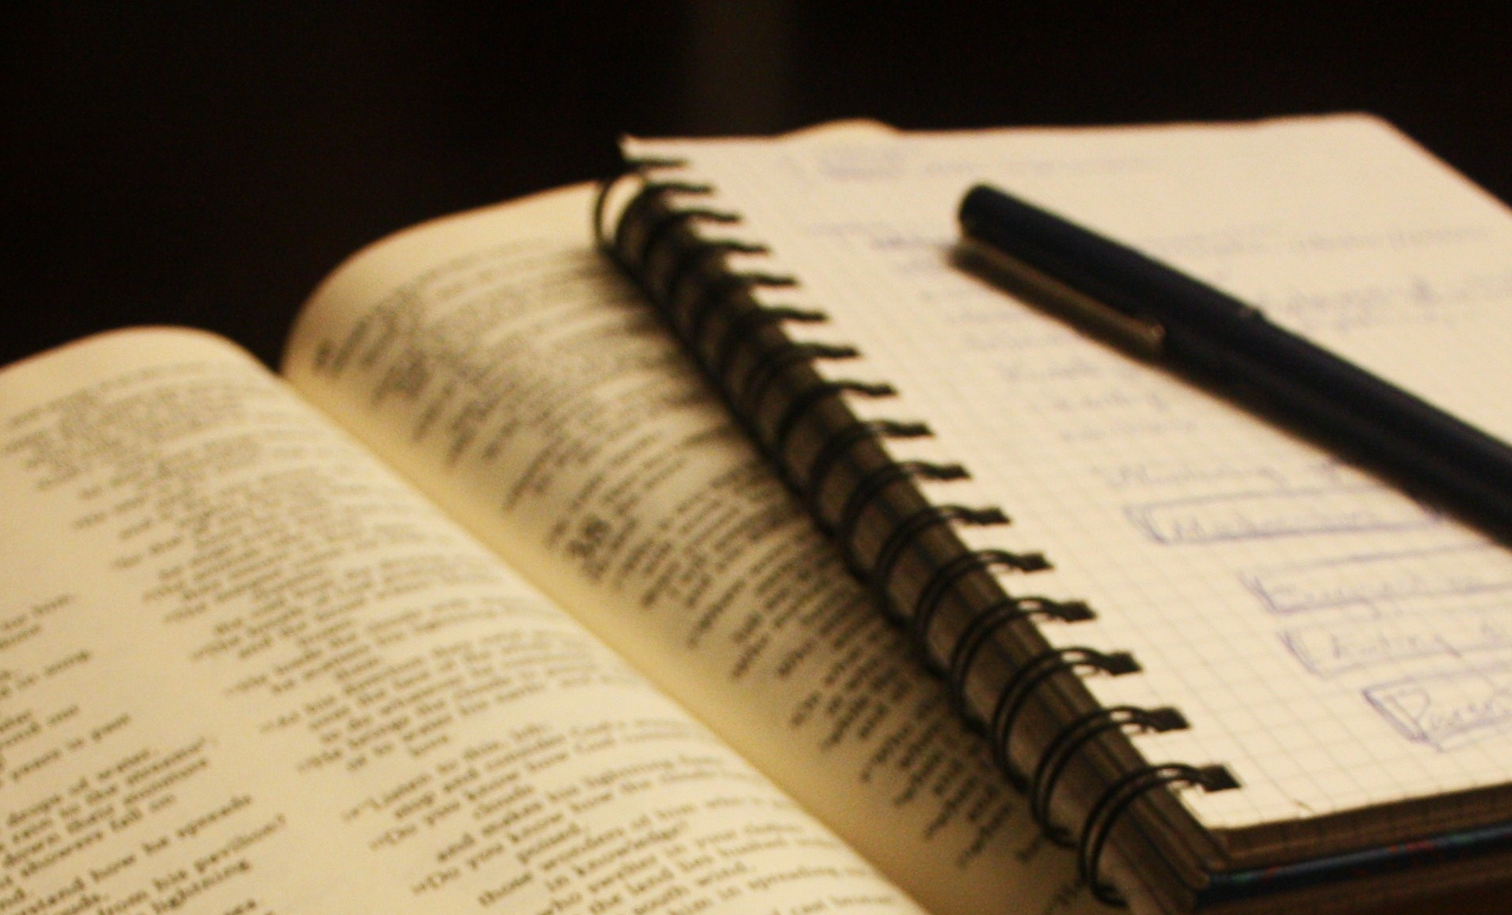
Kuasa Injil
dan kamu akan menjadi saksi-Ku di Yerusalem dan di seluruh Yudea dan Samaria dan sampai ke ujung bumi."
Roma 1:16
1 Kor. 1:18
II Tim. 1:8

Slide 6
Kuasa Doa
Yakobus 5:16-18
16 Karena itu hendaklah kamu saling mengaku dosamu dan saling mendoakan, supaya kamu sembuh. Doa orang yang benar, bila dengan yakin didoakan, sangat besar kuasanya.17 Elia adalah manusia biasa sama seperti kita, dan ia telah bersungguh-sungguh berdoa, supaya hujan jangan turun, dan hujan pun tidak turun di bumi selama tiga tahun dan enam bulan. 18 Lalu ia berdoa pula dan langit menurunkan hujan dan bumi pun mengeluarkan buahnya.

Slide 7
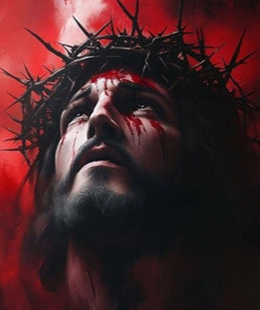
Kuasa Darah Kristus
1Yohannes 2:1
Anak-anakku, hal-hal ini kutuliskan kepada kamu, supaya kamu jangan berbuat dosa, namun jika seorang berbuat dosa, kita mempunyai seorang pengantara pada Bapa, yaitu Yesus Kristus, yang adil
1Yohannes 1:9

Slide 8
Roma 8:11
Dan jika Roh Dia, yang telah membangkitkan Yesus dari antara orang mati, diam di dalam kamu, maka Ia, yang telah membangkitkan Kristus Yesus dari antara orang mati, akan menghidupkan juga tubuhmu yang fana itu oleh Roh-Nya, yang diam di dalam kamu.

Slide 9
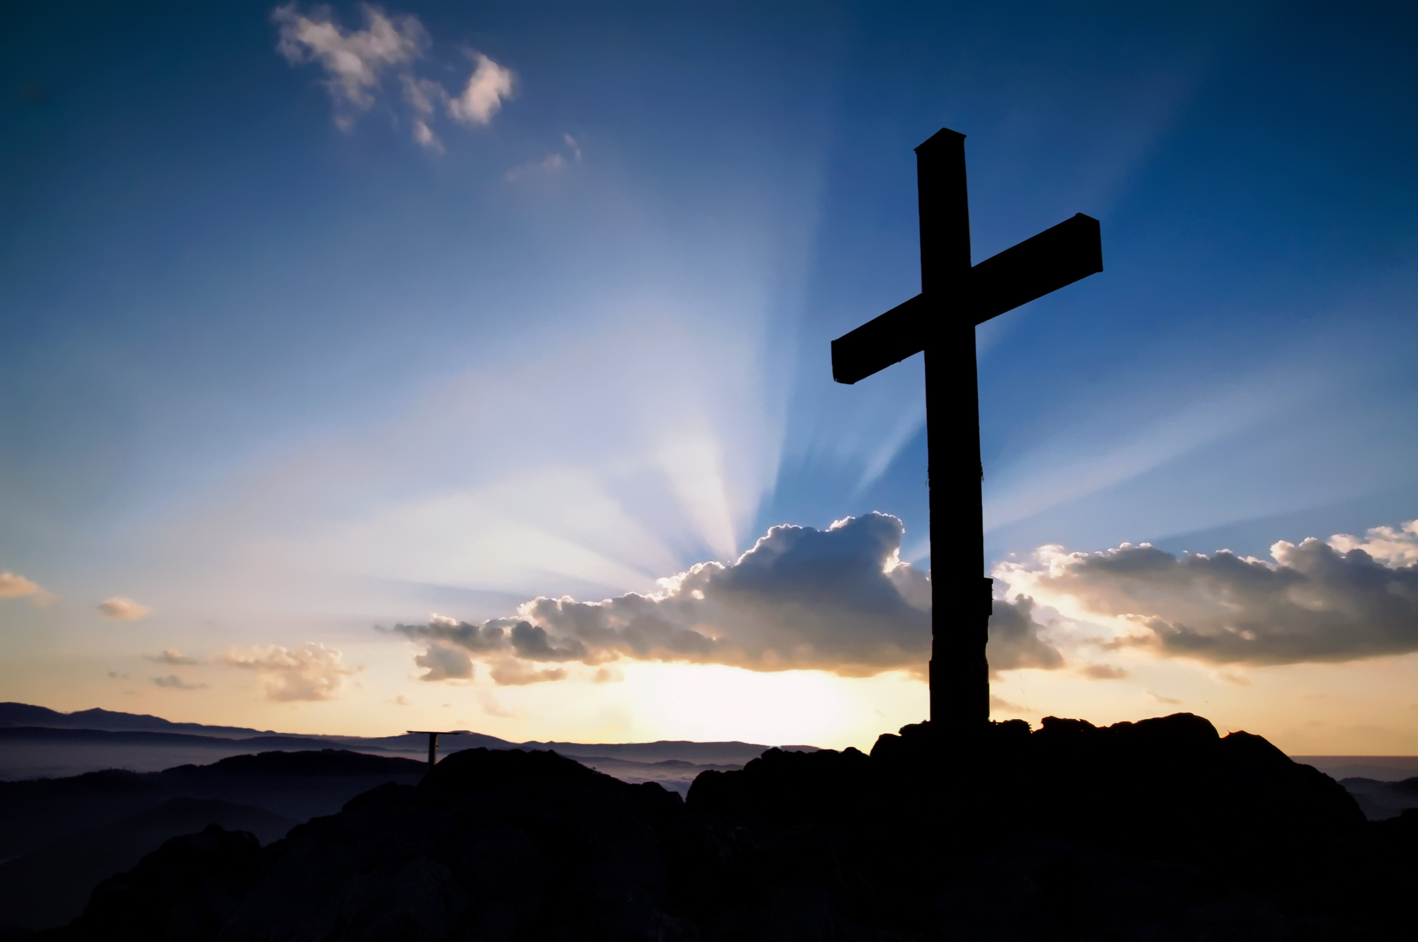
OLEH JAMAHAN ROH KUDUS KITA BISA GUNAKAN KUASA TUHAN

Slide 10
TUHAN
MEMBERKATI

